Slide 1



矩阵理论
四川农业大学
主讲教师：陶冰琳

Slide 2
矩阵理论应用
矩阵理论应用：
应用于微分方程、概率与统计、优化、信号处理、控制工程、经济理论等众多领域。
先修课程：线性代数、微积分
参考书：
《矩阵分析与应用》，张贤达著，清华大学出版社
《矩阵论简明教程》，徐仲，张凯院等人著，科学出版社
《Matrix Analysis》（Second Edition） Roger A. Horn (Author), Charles R. Johnson，Cambridge University Press
《Matrix Computations》Third Edition，Gene H.Golub，Charles F.Van Loan著，Johns Hopkins Univ Press

Slide 3
矩阵理论应用
成绩构成：
平时考勤10%+课堂习题10%+平时作业30%+期末成绩50%
平时考勤，缺一次扣一分，直到扣完为止
课堂习题现场做一下PPT中讲解的习题
平时作业主要有自问自答作业形式和以课上课下做，课堂讲的形式，每位同学每次作业至少讲一题
期末考试为闭卷

Slide 4
目 录
01
矩阵的相似变换
CONTENTS
02
范数理论
03
矩阵分析
04
矩阵分解

Slide 5


01
第一章
矩阵的相似变换

Slide 6


第一章 矩阵的相似变换的主要内容
特征值与特征向量
相似对角化
Jordan标准形
Hamilton-Cayley定理
向量的内积
酉相似下的标准形

Slide 7
01
第一章
矩阵的相似变换
特征值与特征向量

Slide 8
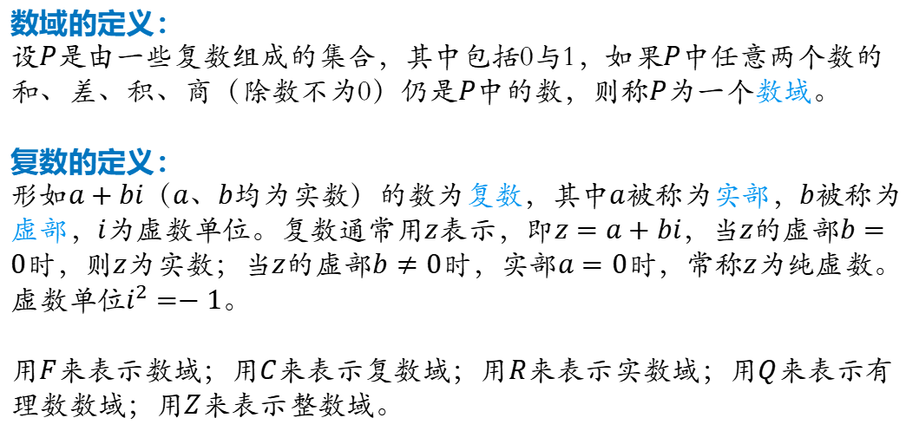
第一章 矩阵的相似变换 特征值与特征向量
数域的定义：
设$P$是由一些复数组成的集合，其中包括0与1，如果$P$中任意两个数的和、差、积、商（除数不为0）仍是$P$中的数，则称$P$为一个数域。
复数的定义：
形如$a+bi$（$a$、$b$均为实数）的数为复数，其中$a$被称为实部，$b$被称为虚部，$i$为虚数单位。复数通常用$z$表示，即$z=a+bi$，当$z$的虚部$b=0$时，则$z$为实数；当$z$的虚部$b≠0$时，实部$a=0$时，常称$z$为纯虚数。
虚数单位$i^{2}=−1$。
用$F$来表示数域；用$C$来表示复数域；用$R$来表示实数域；用$Q$来表示有理数数域；用$Z$来表示整数域。

Slide 9
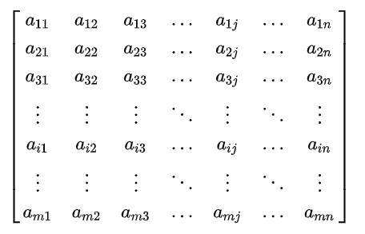
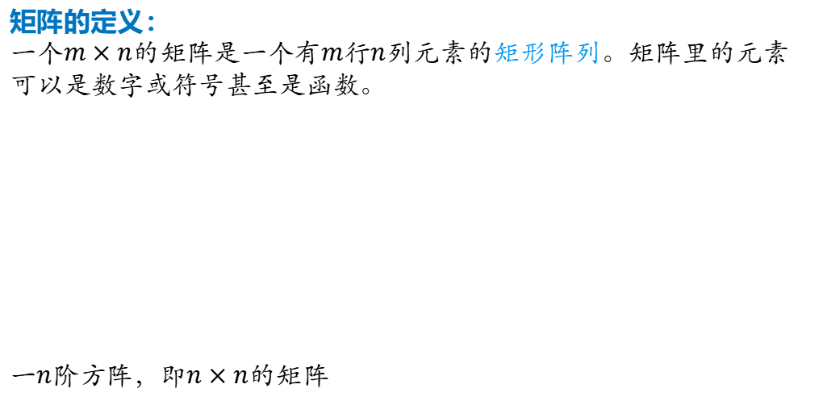
第一章 矩阵的相似变换 特征值与特征向量
矩阵的定义：
一个$m×n$的矩阵是一个有$m$行$n$列元素的矩形阵列。矩阵里的元素可以是数字或符号甚至是函数。
一$n$阶方阵，即$n×n$的矩阵

Slide 10
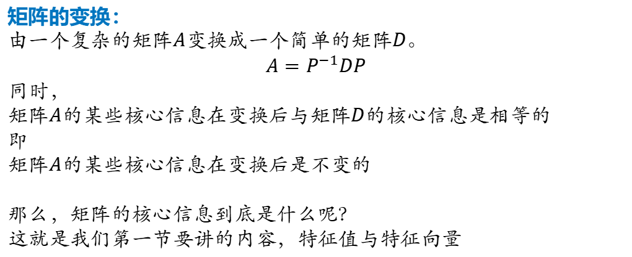
第一章 矩阵的相似变换 特征值与特征向量
矩阵的变换：
由一个复杂的矩阵$A$变换成一个简单的矩阵$D$。
$$A=P^{−1}DP$$
同时，
矩阵$A$的某些核心信息在变换后与矩阵$D$的核心信息是相等的
即
矩阵$A$的某些核心信息在变换后是不变的
那么，矩阵的核心信息到底是什么呢？
这就是我们第一节要讲的内容，特征值与特征向量

Slide 11
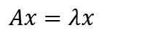
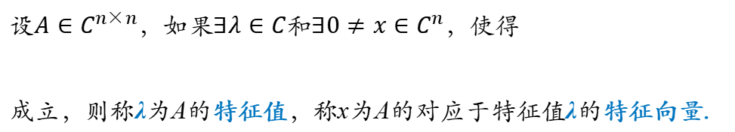
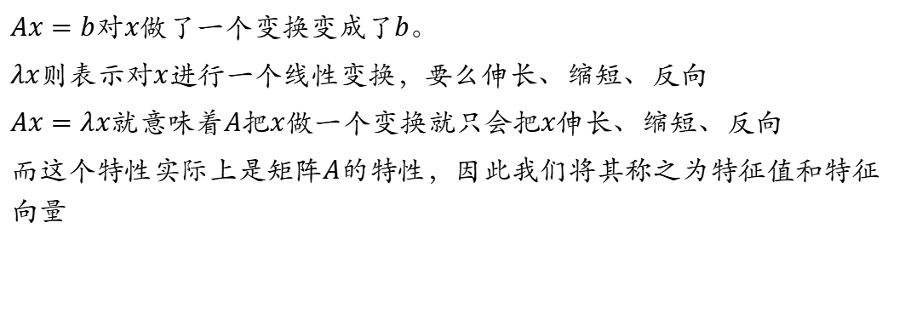
第一章 矩阵的相似变换 特征值与特征向量
特征值与特征向量的定义：
设$A∈C^{n×n}$，如果$∃λ∈C$和$∃0≠x∈C^{n}$，使得
成立，则称λ为A的特征值，称x为A的对应于特征值λ的特征向量.
$$Ax=λx$$
几何意义：
$Ax=b$对$x$做了一个变换变成了$b$。
$λx$则表示对$x$进行一个线性变换，要么伸长、缩短、反向
$Ax=λx$就意味着$A$把$x$做一个变换就只会把$x$伸长、缩短、反向
而这个特性实际上是矩阵$A$的特性，因此我们将其称之为特征值和特征向量

Slide 12

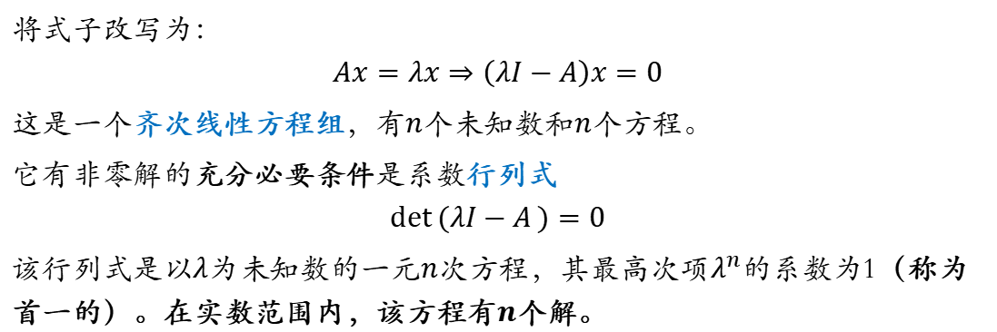
第一章 矩阵的相似变换 特征值与特征向量
特征值与特征向量的定义：
将式子改写为：
$$Ax=λx⇒\left(λI−A\right)x=0$$
这是一个齐次线性方程组，有$n$个未知数和$n$个方程。
它有非零解的充分必要条件是系数行列式
$$\det{(λI−A})=0$$
该行列式是以$λ$为未知数的一元$n$次方程，其最高次项$λ^{n}$的系数为1（称为首一的）。在实数范围内，该方程有$n$个解。
特征矩阵和特征多项式的定义：
设$A∈C^{n×n}$，称$λI−A$为$A$的特征矩阵，又称$\det{(λI−A})$为$A$的特征多项式。

Slide 13
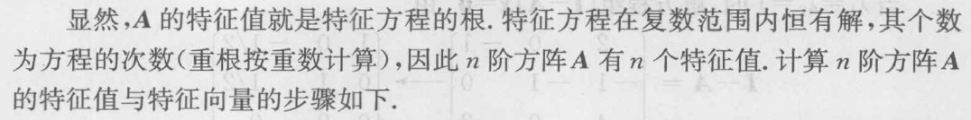

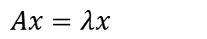
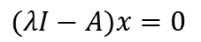
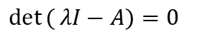

第一章 矩阵的相似变换 特征值与特征向量
特征矩阵定义（continue）：
矩阵$A$的特征值等价定义：$A$的特征方程在$F$上的根称为$A$的特征值
证明：
进行行列式变换后
$$\det{(}λI−A)=0$$
$$(λI−A)x=0$$
有非零解 $x≠0$
$$Ax=λx$$

Slide 14
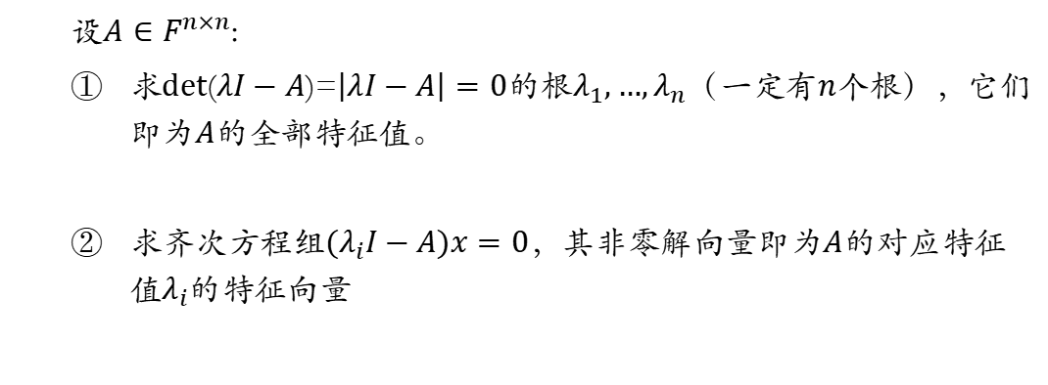
第一章 矩阵的相似变换 特征值与特征向量
求矩阵特征值和特征向量的方法：
设$A∈F^{n×n}$:
求det($λI−A$)=$\left|λI−A\right|=0$的根$λ_{1},…,λ_{n}$（一定有$n个$根），它们即为$A$的全部特征值。
求齐次方程组$(λ_{i}I−A)x=0，其$非零解向量即为$A$的对应特征值$λ_{i}$的特征向量

Slide 15
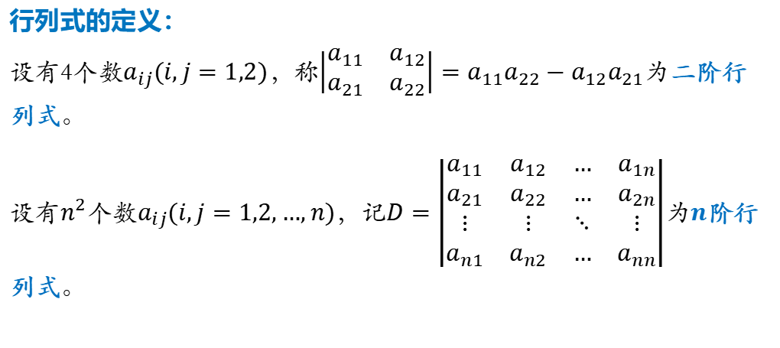
第一章 矩阵的相似变换 特征值与特征向量
行列式的定义：
设有4个数$a_{ij}(i,j=1,2)$，称$\left|\begin{matrix}a_{11} & a_{12} \\ a_{21} & a_{22}\end{matrix}\right|=a_{11}a_{22}−a_{12}a_{21}$为二阶行列式。
设有$n^{2}$个数$a_{ij}(i,j=1,2,…,n)$，记$D=\left|\begin{matrix}a_{11} & a_{12} & … & a_{1n} \\ a_{21} & a_{22} & … & a_{2n} \\ ⋮ & ⋮ & ⋱ & ⋮ \\ a_{n1} & a_{n2} & … & a_{nn}\end{matrix}\right|$为$n$阶行列式。

Slide 16
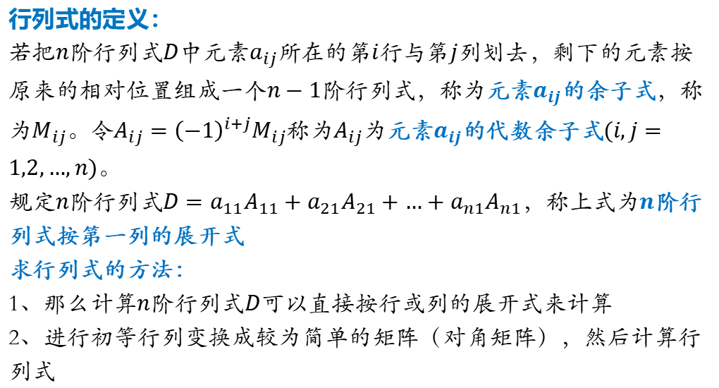
第一章 矩阵的相似变换 特征值与特征向量
行列式的定义：
若把$n$阶行列式$D$中元素$a_{ij}$所在的第$i$行与第$j$列划去，剩下的元素按原来的相对位置组成一个$n−1$阶行列式，称为元素$a_{ij}$的余子式，称为$M_{ij}$。令$A_{ij}={\left(−1\right)}^{i+j}M_{ij}$称为$A_{ij}$为元素$a_{ij}$的代数余子式$(i,j=1,2,…,n)$。
规定$n$阶行列式$D=a_{11}A_{11}+a_{21}A_{21}+…+a_{n1}A_{n1}$，称上式为$n$阶行列式按第一列的展开式
求行列式的方法：
1、那么计算$n$阶行列式$D可以$直接按行或列的展开式来计算
2、进行初等行列变换成较为简单的矩阵（对角矩阵），然后计算行列式

Slide 17
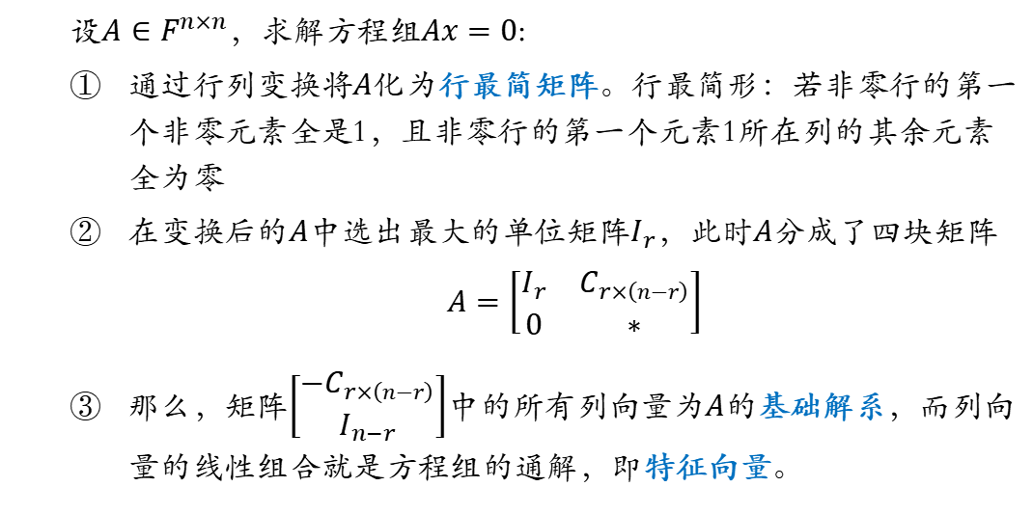
第一章 矩阵的相似变换 特征值与特征向量
求齐次线性方程组的方法：
设$A∈F^{n×n}$，求解方程组$Ax=0$:
通过行列变换将$A$化为行最简矩阵。行最简形：若非零行的第一个非零元素全是1，且非零行的第一个元素1所在列的其余元素全为零
在变换后的$A$中选出最大的单位矩阵$I_{r}$，此时$A$分成了四块矩阵
$$A=\left[\begin{matrix}I_{r} & C_{r×\left(n−r\right)} \\ 0 & ∗\end{matrix}\right]$$
那么，矩阵$\left[\begin{matrix}{−C}_{r×\left(n−r\right)} \\ I_{n−r}\end{matrix}\right]$中的所有列向量为$A$的基础解系，而列向量的线性组合就是方程组的通解，即特征向量。

Slide 18
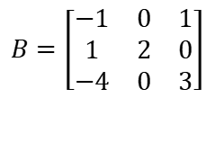
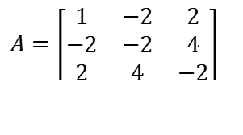
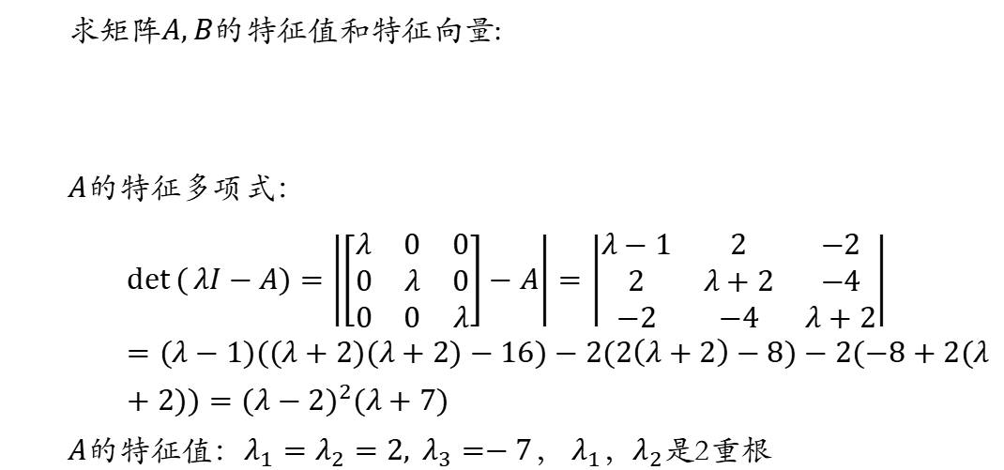
例题：
求矩阵$A,B$的特征值和特征向量:
$A$的特征多项式：
$$\det{(}λI−A)=\left|\left[\begin{matrix}λ & 0 & 0 \\ 0 & λ & 0 \\ 0 & 0 & λ\end{matrix}\right]−A\right|=\left|\begin{matrix}λ−1 & 2 & −2 \\ 2 & λ+2 & −4 \\ −2 & −4 & λ+2\end{matrix}\right|=(λ−1)((λ+2)(λ+2)−16)−2(2\left(λ+2\right)−8)−2(−8+2(λ+2))=(λ−2)^{2}(λ+7)$$
$A$的特征值：$λ_{1}=λ_{2}=2, λ_{3}=−7$， $λ_{1}，λ_{2}$是2重根
$$A=\left[\begin{matrix}1 & −2 & 2 \\ −2 & −2 & 4 \\ 2 & 4 & −2\end{matrix}\right]$$
$$B=\left[\begin{matrix}−1 & 0 & 1 \\ 1 & 2 & 0 \\ −4 & 0 & 3\end{matrix}\right]$$

Slide 19
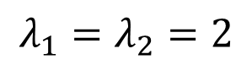
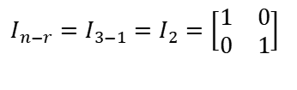
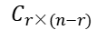
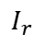
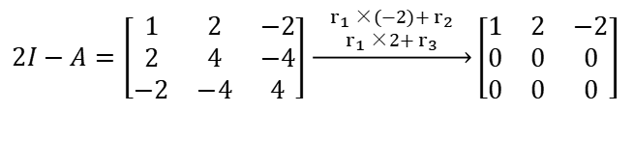
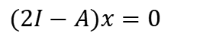
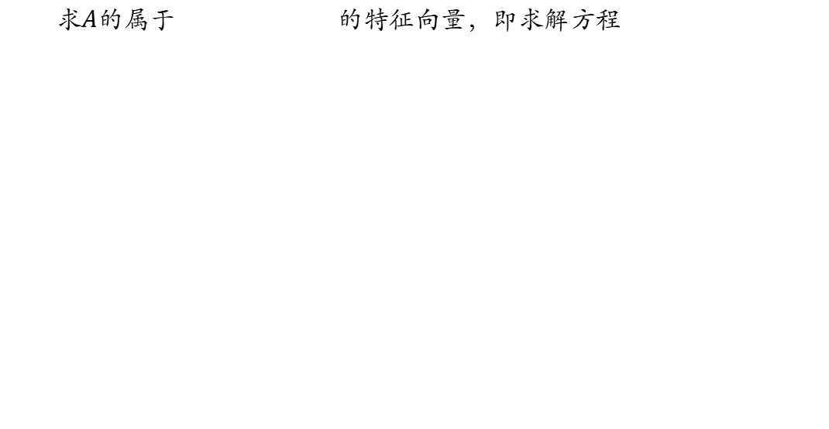
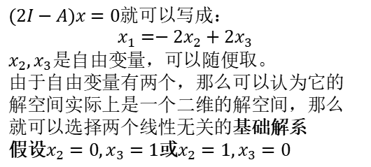
求$A$的属于 的特征向量，即求解方程
$$(2I−A)x=0$$
$$I_{r}$$
$$C_{r×(n−r)}$$
$$2I−A=\left[\begin{matrix}1 & 2 & −2 \\ 2 & 4 & −4 \\ −2 & −4 & 4\end{matrix}\right]\underset{→}{ \begin{aligned}&r_{1}×(−2)+r_{2} \\ &r_{1}×2+r_{3}\end{aligned} }\left[\begin{matrix}1 & 2 & −2 \\ 0 & 0 & 0 \\ 0 & 0 & 0\end{matrix}\right]$$
$(2I−A)x=0$就可以写成：
$$x_{1}=−2x_{2}+2x_{3}$$
$x_{2},x_{3}$是自由变量，可以随便取。
由于自由变量有两个，那么可以认为它的解空间实际上是一个二维的解空间，那么就可以选择两个线性无关的基础解系
假设$x_{2}=0,x_{3}=1$或$x_{2}=1,x_{3}=0$
$$I_{n−r}=I_{3−1}=I_{2}=\left[\begin{matrix}1 & 0 \\ 0 & 1\end{matrix}\right]$$
行最简形：若非零行的第一个非零元素全是1，且非零行的第一个元素1所在列的其余元素全为零

Slide 20
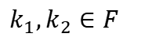
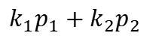
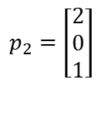
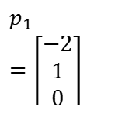
求$A$的属于 的特征向量，即求解方程
$$(2I−A)x=0$$
$$I_{r}$$
$$C_{r×(n−r)}$$
$$2I−A=\left[\begin{matrix}1 & 2 & −2 \\ 2 & 4 & −4 \\ −2 & −4 & 4\end{matrix}\right]\underset{→}{ \begin{aligned}&r_{1}×(−2)+r_{2} \\ &r_{1}×2+r_{3}\end{aligned} }\left[\begin{matrix}1 & 2 & −2 \\ 0 & 0 & 0 \\ 0 & 0 & 0\end{matrix}\right]$$
基础解系:
$$p_{1}=\left[\begin{matrix}−2 \\ 1 \\ 0\end{matrix}\right]$$
$$p_{2}=\left[\begin{matrix}2 \\ 0 \\ 1\end{matrix}\right]$$
$$I_{n−r}=I_{3−1}=I_{2}=\left[\begin{matrix}1 & 0 \\ 0 & 1\end{matrix}\right]$$
基础解系的线性组合就是$λ_{1}=λ_{2}=2$对应的全部特征向量：
$$k_{1}p_{1}+k_{2}p_{2}$$
$$k_{1},k_{2}∈F$$
且不同时为0

Slide 21
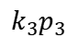
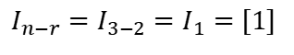
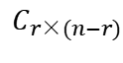
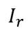
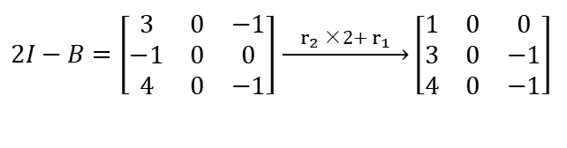
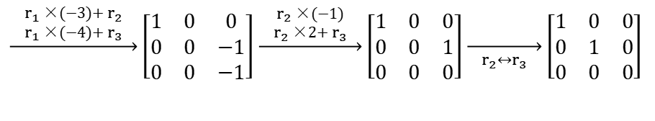
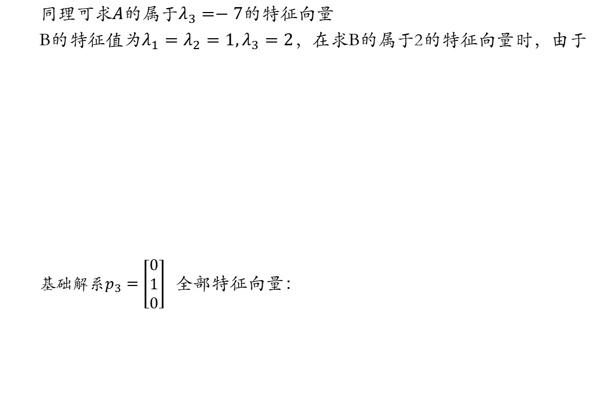
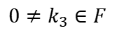
同理可求$A$的属于$λ_{3}=−7$的特征向量
B的特征值为$λ_{1}=λ_{2}=1,λ_{3}=2$，在求B的属于2的特征向量时，由于
基础解系$p_{3}=\left[\begin{matrix}0 \\ 1 \\ 0\end{matrix}\right]$ 全部特征向量：
$$2I−B=\left[\begin{matrix}3 & 0 & −1 \\ −1 & 0 & 0 \\ 4 & 0 & −1\end{matrix}\right]\underset{→}{ \begin{aligned}& \\ &r_{2}×2+r_{1}\end{aligned} }\left[\begin{matrix}1 & 0 & 0 \\ 3 & 0 & −1 \\ 4 & 0 & −1\end{matrix}\right]$$
$$I_{r}$$
$$C_{r×(n−r)}$$
$$\underset{→}{ \begin{aligned}&r_{1}×(−3)+r_{2} \\ &r_{1}×(−4)+r_{3}\end{aligned} }\left[\begin{matrix}1 & 0 & 0 \\ 0 & 0 & −1 \\ 0 & 0 & −1\end{matrix}\right]\underset{→}{ \begin{aligned}&r_{2}×(−1) \\ &r_{2}×2+r_{3}\end{aligned} }\left[\begin{matrix}1 & 0 & 0 \\ 0 & 0 & 1 \\ 0 & 0 & 0\end{matrix}\right]\overset{→}{ r_{2}↔r_{3} }\left[\begin{matrix}1 & 0 & 0 \\ 0 & 1 & 0 \\ 0 & 0 & 0\end{matrix}\right]$$
$$I_{n−r}=I_{3−2}=I_{1}=\left[1\right]$$
$$k_{3}p_{3}$$
$$0≠k_{3}∈F$$

Slide 22
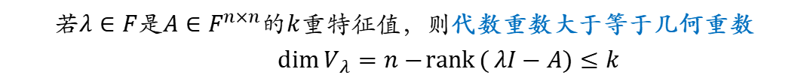
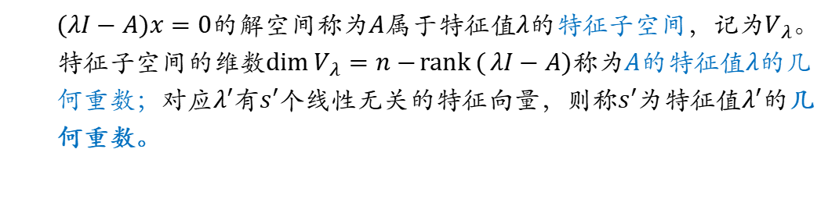
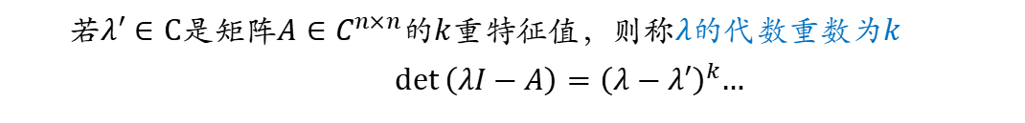
第一章 矩阵的相似变换 特征值与特征向量
特征值的代数重数：
若$λ′∈C$是矩阵$A∈C^{n×n}$的$k重$特征值，则称$λ$的代数重数为$k$
$$\det\left(λI−A\right)={\left(λ−λ′\right)}^{k}…$$
特征值的几何重数：
$(λI−A)x=0$的解空间称为$A$属于特征值$λ$的特征子空间，记为$V_{λ}$。特征子空间的维数$\dim{V_{λ}}=n−\operatorname{rank}{(}λI−A)$称为$A$的特征值$λ$的几何重数；对应$λ′$有$s′$个线性无关的特征向量，则称$s′$为特征值$λ′$的几何重数。
性质：
若$λ∈F$是$A∈F^{n×n}$的$k重$特征值，则代数重数大于等于几何重数
$$\dim{V_{λ}}=n−\operatorname{rank}{(}λI−A)≤k$$

Slide 23
例题：
求矩阵$A,B$的特征值和特征向量:
$A$的特征多项式：
$$\det{(}λI−A)=\left|\left[\begin{matrix}λ & 0 & 0 \\ 0 & λ & 0 \\ 0 & 0 & λ\end{matrix}\right]−A\right|=\left|\begin{matrix}λ−1 & 2 & −2 \\ 2 & λ+2 & −4 \\ −2 & −4 & λ+2\end{matrix}\right|=(λ−1)((λ+2)(λ+2)−16)−2(2\left(λ+2\right)−8)−2(−8+2(λ+2))=(λ−2)^{2}(λ+7)$$
$A$的特征值：$λ_{1}=λ_{2}=2, λ_{3}=−7$， $λ_{1}，λ_{2}$是2重根
$$A=\left[\begin{matrix}1 & −2 & 2 \\ −2 & −2 & 4 \\ 2 & 4 & −2\end{matrix}\right]$$
$$B=\left[\begin{matrix}−1 & 0 & 1 \\ 1 & 2 & 0 \\ −4 & 0 & 3\end{matrix}\right]$$
2的代数重数为2

Slide 24
求$A$的属于 的特征向量，即求解方程
$$(2I−A)x=0$$
$$I_{r}$$
$$C_{r×(n−r)}$$
$$2I−A=\left[\begin{matrix}1 & 2 & −2 \\ 2 & 4 & −4 \\ −2 & −4 & 4\end{matrix}\right]\underset{→}{ \begin{aligned}&r_{1}×(−2)+r_{2} \\ &r_{1}×2+r_{3}\end{aligned} }\left[\begin{matrix}1 & 2 & −2 \\ 0 & 0 & 0 \\ 0 & 0 & 0\end{matrix}\right]$$
2的几何重数为2
$(2I−A)x=0$就可以写成：
$$x_{1}=−2x_{2}+2x_{3}$$
$x_{2},x_{3}$是自由变量，可以随便取。
由于自由变量有两个，那么可以认为它的解空间实际上是一个二维的解空间，那么就可以选择两个线性无关的基础解系
假设$x_{2}=0,x_{3}=1$或$x_{2}=1,x_{3}=0$
$$I_{n−r}=I_{3−1}=I_{2}=\left[\begin{matrix}1 & 0 \\ 0 & 1\end{matrix}\right]$$
为什么这样取，就是这样取是线性无关的
行最简形：若非零行的第一个非零元素全是1，且非零行的第一个元素1所在列的其余元素全为零

Slide 25
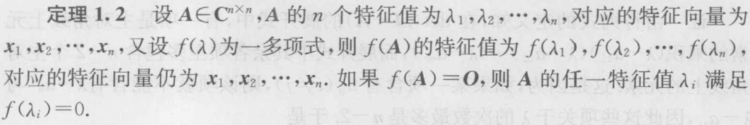
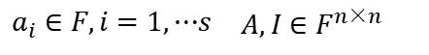
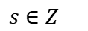
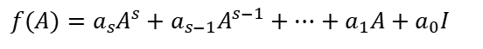
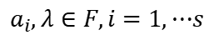
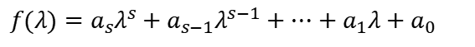
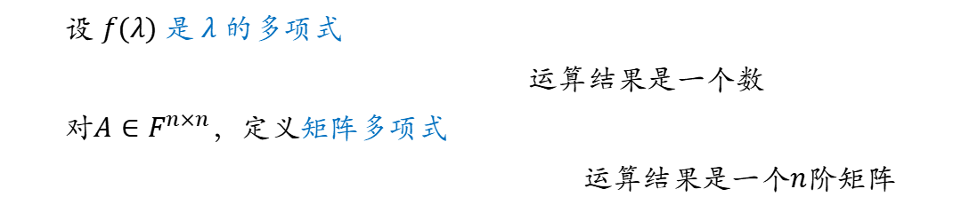
第一章 矩阵的相似变换 特征值与特征向量
矩阵多项式
设 $f(λ)$是 $λ$ 的多项式
运算结果是一个数
对$A∈F^{n×n}$，定义矩阵多项式
运算结果是一个$n$阶矩阵
$$f(λ)=a_{s}λ^{s}+a_{s−1}λ^{s−1}+⋯+a_{1}λ+a_{0}$$
$$a_{i},λ∈F,i=1,⋯s$$
$$s∈Z$$
$$f(A)=a_{s}A^{s}+a_{s−1}A^{s−1}+⋯+a_{1}A+a_{0}I$$
$$a_{i}∈F,i=1,⋯s\begin{matrix} & A,I∈F^{n×n}\end{matrix}$$
要证明：$f\left(A\right)x_{i}=f\left(λ\right)x_{i}$

Slide 26
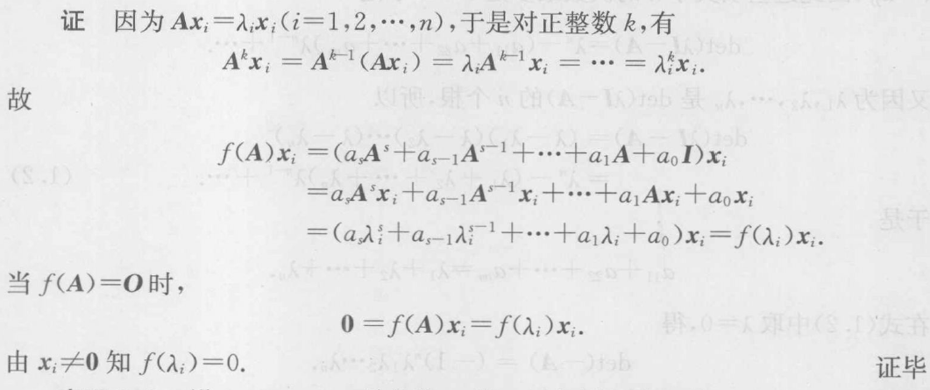
将矩阵的幂变换成了常数的幂
一个复杂的矩阵多项式变成了一个矩阵，
而它的特征值就是一个关于特征值的多项式

Slide 27




特征值的重根我们不再重复计算，只把互不相同的特征值找出来，可能就不是$n$个了，即$s≤n$；特征值对应的特征向量有很多，那么任意一个特征向量选出即$x_{i}$
那么$λ_{i}$对应的特征向量是$x_{i}$，而这$s$个特征向量是线性无关的
$k_{1}x_{1}+k_{2}x_{2}+…+k_{s}x_{s}=0$且$k_{1}=k_{2}=…=k_{s}=0$
$x_{i1},x_{i2},…,x_{ir_{i}}$为$λ_{i}$的特征向量，即这里的$r_{i}$为$λ_{i}$的几何重数，首先这个已经是线性无关的
而这里说的意思就是，所有特征值的所有特征向量还是线性无关的

Slide 28


第一章 矩阵的相似变换 特征值与特征向量
矩阵的迹：
设$A=\left(a_{ij}\right)∈F^{n×n}$，矩阵$A$的迹定义为
$$\operatorname{tr}{A}=a_{11}+a_{22}+⋯+a_{nn}=\sum_{i=1}^{n}{a_{nn}}$$
定理：$A∈F^{n×n}$有且仅有$n$个特征值，即$λ_{1},…,λ_{n}$，则满足
（1）$\sum_{i=1}^{n}{λ_{i}}=\operatorname{tr}{A}$；矩阵$A$的迹等于$A$的所有特征值的和
（2）$\prod_{i=1}^{n}{λ_{i}}=\det{A}$
（3）$A^{T}$的特征值是$λ_{1},…,λ_{n}$，而$A^{H}=\left(\overline{a_{ij}}\right)∈F^{n×n}$的特征值为
$${\bar{λ}}_{1},{\bar{λ}}_{2},⋯,{\bar{λ}}_{n}$$

Slide 29

第一章 矩阵的相似变换 特征值与特征向量
定义：
矩阵$A$的转置称为$A^{T}$，其动作为：
（1）把$A$的行写为$A^{T}$的列
（2）把$A$的列写为$A^{T}$的行
矩阵$A$的共轭转置称为$A^{H}，$其动作为：
（1）先将$A$转置
（2）再将转置后的矩阵中的每个分量（元素）取共轭
$$A=\left[\begin{matrix}1+i & 2+i \\ 3+2i & 4+2i\end{matrix}\right]$$
$$A^{H}=\left[\begin{matrix}1−i & 3−2i \\ 2−i & 4−2i\end{matrix}\right]$$

Slide 30





第一章 矩阵的相似变换 特征值与特征向量
推论：
$$\prod_{i=1}^{n}{λ_{i}}=\det{A}$$
由上式可以立即得到两条推论：
满秩 $A$的所有的特征值都异于零
对$A∈C^{n×n}$，0是$A$的特征值
$$A∈C^{n×n}$$
$$\det{A}=0$$
在线性代数中，一个矩阵$A$的列秩是列向量的最大线性无关组的向量个数。类似地，一个矩阵$A$的行秩是行向量的最大线性无关组的向量个数。矩阵的列秩和行秩总是相等的，因此它们可以简单地称作矩阵$A$的秩（Rank）。

Slide 31





第一章 矩阵的相似变换 特征值与特征向量
定理： $\operatorname{tr}{(}AB)=tr{(}BA)$
证明：设$A,B∈F^{n×n}$，则$AB的$对角线元素为
而$BA$的对角线元素为
于是
改变求和顺序
$$\sum_{k=1}^{n}{a_{ik}b_{ki}}\begin{matrix} & i=1,⋯n\end{matrix}$$
$$\sum_{k=1}^{n}{b_{ik}a_{ki}}\begin{matrix} & i=1,⋯,n\end{matrix}$$
$$tr(AB)=\sum_{i=1}^{n}{(\sum_{k=1}^{n}{a_{ik}b_{ki}}})$$
$$=\sum_{k=1}^{n}{(\sum_{i=1}^{n}{a_{ik}b_{ki}}}) \\ =\sum_{k=1}^{n}{(\sum_{i=1}^{n}{b_{ki}a_{ik}}})=\operatorname{tr}{(}BA)$$

Slide 32

第一章 矩阵的相似变换 Jordan标准形
课堂练习：
求矩阵$A,B$的特征值和特征向量:
$$A=\left[\begin{matrix}1 & −2 & 2 \\ −2 & −2 & 4 \\ 2 & 4 & −2\end{matrix}\right],B=\left[\begin{matrix}−1 & 0 & 1 \\ 1 & 2 & 0 \\ −4 & 0 & 3\end{matrix}\right]$$

Slide 33
01
第一章
矩阵的相似变换
相似对角化

Slide 34

第一章 矩阵的相似变换 相似对角化
方阵相似的定义
满秩矩阵可以求逆
设$A,B∈C^{n×n}$，若$∃P∈C_{n}^{n×n}使得$
$$P^{−1}AP=B$$
则称$A$与$B$相似，记作$A\sim B$。称可逆矩阵$P$为把$A$变成$B的$相似变换矩阵。
相似矩阵之间有重要的关系：

Slide 35












第一章 矩阵的相似变换 相似对角化
相似矩阵的性质：设$A,B,C∈C^{n×n}，f(λ)$是一多项式
自反性
$$A\sim A$$
$$(P^{−1})^{−1}BP^{−1}=A$$
对称性
$$A\sim B$$
$$B\sim A$$
$$P^{−1}AP=B，Q^{−1}BQ=C$$
$$(P^{−1}Q^{−1})A(PQ)=Q^{−1}BQ=C$$
传递性
$$A\sim B$$
$$B\sim C$$
$$A\sim C$$
保秩性
$$A\sim B$$
$$\operatorname{rank}{A}=\operatorname{rank}{B}$$
$$\frac{1}{\det{P}}⋅\det{A}⋅\det{P}=\det{B}$$
行列式相等
$$A\sim B$$
$$\det{A}=\det{B}$$
矩阵多项式相似
$$A\sim B$$
$$f(A)=f(B)$$
特征多项式、特征值相同
$$A\sim B$$
$$\det{(}λI−A)=\det{(}λI−B)$$
即$A$与$B$有相同的特征多项式，从而特征值相同
变换实际上还是维持了矩阵的本质，在相似矩阵中维持了特征值和特征多项式。这就是相似矩阵最重要的本质

Slide 36



第一章 矩阵的相似变换 相似对角化
方阵对角化的定义：
对$A∈C^{n×n}$，若$A\sim \operatorname{diag}{(}a_{1},a_{2},⋯,a_{n})∈C^{n×n}$，则称矩阵$A$可对角化
方阵可对角化的充要条件：
$A∈C^{n×n}$可对角化
$A$有$n$个线性无关的特征向量$ξ_{1},…,ξ_{n}$
或者
$A$有$n$个特征值，且每个特征值的几何重数等于其代数重数
这个证明告诉我们：
1、对角矩阵的对角线元素是特征值
2、相似变换矩阵的每个列向量是对应的特征向量
证明：$⇐$若${Aξ}_{i}=λ_{i}ξ_{i}$，其中$ξ_{i}≠0(i=1,…,n)$
令$Ρ=(ξ_{1},…,ξ_{n})$，则
$$Ρ^{−1}AΡ=diag\left(λ_{1},…,λ_{n}\right)=\left[\begin{matrix}λ_{1} & 0 & 0 \\ 0 & ⋱ & 0 \\ 0 & 0 & λ_{n}\end{matrix}\right]$$

Slide 37

第一章 矩阵的相似变换 相似对角化
1.3：不同特征值的特征向量是线性无关的
1.4：相同特征值的特征向量是线性无关的，而不同特征值的不同特征向量是线性无关的。

Slide 38




例题：
判断下列矩阵能否对角化？对可对角化的矩阵，求其相似变换矩阵和相应的对角阵
$$A=\left[\begin{matrix}0 & 1 & 0 \\ 0 & 0 & 1 \\ −6 & −11 & −6\end{matrix}\right]$$
$$B=\left[\begin{matrix}1 & −2 & 2 \\ −2 & −2 & 4 \\ 2 & 4 & −2\end{matrix}\right]$$
$$C=\left[\begin{matrix}−1 & 0 & 1 \\ 1 & 2 & 0 \\ −4 & 0 & 3\end{matrix}\right]$$
第一步：$求A$的特征值
$$\det{(}λI−A)=\left[\begin{matrix}λ & −1 & 0 \\ 0 & λ & −1 \\ 6 & 11 & λ+6\end{matrix}\right]=λ^{3}+6λ^{2}+11λ+6$$
$$=λ^{3}+5λ^{2}+6λ+λ^{2}+5λ+6=(λ+1)(λ+2)(λ+3)$$

Slide 39






例题：
第二步：$求A$的基础解系，相似变换矩阵的列就是解系
$$\left[\begin{matrix}−1 & −1 & 0 \\ 0 & −1 & −1 \\ 6 & 11 & 5\end{matrix}\right]\underset{→}{ \begin{aligned}&r_{1}×(−1) \\ &r_{1}×(−6)+r_{3}\end{aligned} }\left[\begin{matrix}1 & 1 & 0 \\ 0 & −1 & −1 \\ 0 & 5 & 5\end{matrix}\right]\underset{→}{ \begin{aligned}&r_{2}×(−1) \\ &r_{2}×(−5)+r_{3}\end{aligned} }$$
$$\left[\begin{matrix}1 & 1 & 0 \\ 0 & 1 & 1 \\ 0 & 0 & 0\end{matrix}\right]\underset{→}{ r_{2}×(−1)+r_{1} }\left[\begin{matrix}1 & 0 & −1 \\ 0 & 1 & 1 \\ 0 & 0 & 0\end{matrix}\right]$$
$$p_{1}=\left[\begin{matrix}1 \\ −1 \\ 1\end{matrix}\right]$$
$p_{2}=\left[\begin{matrix}1 \\ −2 \\ 4\end{matrix}\right]$
$p_{3}=\left[\begin{matrix}1 \\ −3 \\ 9\end{matrix}\right]$
$$P=[\begin{matrix}p_{1} & p_{2} & p_{3}\end{matrix}]=\left[\begin{matrix}1 & 1 & 1 \\ −1 & −2 & −3 \\ 1 & 4 & 9\end{matrix}\right]$$
$$P^{−1}AP=\left[\begin{matrix}−1 & 0 & 0 \\ 0 & −2 & 0 \\ 0 & 0 & −3\end{matrix}\right]$$
第三步：验证是否对角化

Slide 40













例题：
$$λ_{1}=λ_{2}=2$$
$$λ_{3}=−7$$
$$B=\left[\begin{matrix}1 & −2 & 2 \\ −2 & −2 & 4 \\ 2 & 4 & −2\end{matrix}\right]$$
$$p_{1}=\left[\begin{matrix}−2 \\ 1 \\ 0\end{matrix}\right]$$
$$p_{2}=\left[\begin{matrix}2 \\ 0 \\ 1\end{matrix}\right]$$
$$p_{3}=\left[\begin{matrix}−1 \\ −2 \\ 2\end{matrix}\right]$$
$$P^{−1}AP=\left[\begin{matrix}2 & 0 & 0 \\ 0 & 2 & 0 \\ 0 & 0 & −7\end{matrix}\right]$$
$$λ_{1}=λ_{2}=1$$
$$λ_{3}=2$$
$$C=\left[\begin{matrix}−1 & 0 & 1 \\ 1 & 2 & 0 \\ −4 & 0 & 3\end{matrix}\right]$$
$$p_{1}=\left[\begin{matrix}1 \\ −1 \\ 2\end{matrix}\right]$$
$$p_{3}=\left[\begin{matrix}0 \\ 1 \\ 0\end{matrix}\right]$$
此矩阵无$n=3$个线性无关特征向量，不能对角化！
现在我们已经告诉大家如何判断对角化，如何找到对角矩阵和相似变换矩阵。
接下来，介绍一下对角矩阵的应用，为什么要研究对角化

Slide 41





第一章 矩阵的相似变换 相似对角化
对角阵的应用：
对求乘积、幂、求逆和求特征值都比较简洁
求幂：
$$P=\left[\begin{matrix}−2 & 2 & −1 \\ 1 & 0 & −2 \\ 0 & 1 & 2\end{matrix}\right]$$
$$P^{−1}AP=\left[\begin{matrix}2 & 0 & 0 \\ 0 & 2 & 0 \\ 0 & 0 & −7\end{matrix}\right]=Λ=\operatorname{diag}{(}\begin{matrix}2, & 2, & −7\end{matrix})$$
$$A=\left[\begin{matrix}1 & −2 & 2 \\ −2 & −2 & 4 \\ 2 & 4 & −2\end{matrix}\right]$$
求$A^{100}$。
由于$A^{2}=PΛP^{−1}PΛP^{−1}=PΛ^{2}P^{−1}=P{\operatorname{diag}{(}\begin{matrix}2, & 2, & −7\end{matrix})}^{2}P^{−1}$
$$A^{100}=PΛP^{−1}PΛP^{−1}A^{98}=…=PΛ^{100}P^{−1}$$
$$A^{100}=(P\operatorname{diag}{(}\begin{matrix}2, & 2, & −7\end{matrix})P^{−1})^{100} \\ =P(\operatorname{diag}{(}\begin{matrix}2, & 2, & −7\end{matrix}))^{100}P^{−1} \\ =P\operatorname{diag}{(}{\begin{matrix}2^{100}, & 2^{100}, & (−7)\end{matrix}}^{100})P^{−1}$$
对角阵的$k$次幂就等于对角上各元素的$k$次幂

Slide 42




第一章 矩阵的相似变换 相似对角化
求矩阵的逆：
设可逆$矩阵A∈C^{n×n}$，用初等变换法求矩阵的逆
将$A$与一$n$阶单位矩阵$I$合并，即$\left[\begin{matrix}A & I\end{matrix}\right]$
通过一系列初等行列变换将该矩阵变为$\left[\begin{matrix}I & A′\end{matrix}\right]$
初等变换（高斯消元）：
1）数域中一个非零的数乘矩阵的某一行（或列）
2）把矩阵的某一行（或列）
的$c$倍加到另一行（或列）
，这里$c$是数域中的任意一个数
3）互换矩阵中两行（或列）
的位置
$$\left[\begin{matrix}P & I\end{matrix}\right]=\left[\begin{matrix}−2 & 2 & −1 & 1 & 0 & 0 \\ 1 & 0 & −2 & 0 & 1 & 0 \\ 0 & 1 & 2 & 0 & 0 & 1\end{matrix}\right]$$
初等变换步骤：
第一行×2加到第二行；第二行乘-0.5加到第三行；第三行×$4/9$加到第一行；第二行×$1/2；$第三行×$5/9$加到第二行；第三行×$2/9$

Slide 43


第一章 矩阵的相似变换 相似对角化
对角阵的应用：
对求乘积、幂、求逆和求特征值都比较简洁
求幂：
$$A=\left[\begin{matrix}1 & −2 & 2 \\ −2 & −2 & 4 \\ 2 & 4 & −2\end{matrix}\right]$$
求$A^{100}$。

Slide 44





第一章 矩阵的相似变换 相似对角化
令
求解线性微分方程组：
$$Λ=P^{−1}AP⇒A=PΛP^{−1}$$
$$\frac{dx}{dt}=Ax⇒\frac{dx}{dt}=PΛP^{−1}x$$
$$P^{−1}\frac{dx}{dt}=ΛP^{−1}x$$
$$\frac{d(P^{−1}x)}{dt}=Λ(P^{−1}x)$$
令$y=P^{−1}x$
$$\frac{dy}{dt}=P^{−1}\frac{dx}{dt}=P^{−1}Ax=P^{−1}APy$$
$$=\left[\begin{matrix}−y_{1} \\ −2y_{2} \\ −3y_{3}\end{matrix}\right]$$
$$\left\{\begin{matrix}\frac{dx_{1}}{dt}=x_{2} \\ \frac{dx_{2}}{dt}=x_{3} \\ \frac{dx_{3}}{dt}=−6x_{1}−11x_{2}−6x_{3}\end{matrix}\right.$$
$$x=\left[\begin{matrix}x_{1} \\ x_{2} \\ x_{3}\end{matrix}\right]$$
$$A=\left[\begin{matrix}0 & 1 & 0 \\ 0 & 0 & 1 \\ −6 & −11 & −6\end{matrix}\right]$$
令
换元法
$$\frac{dx}{dt}=Ax$$
写成矩阵形式

Slide 45




第一章 矩阵的相似变换 相似对角化
求解线性微分方程组：
$$\left\{\begin{matrix}\frac{dx_{1}}{dt}=x_{2} \\ \frac{dx_{2}}{dt}=x_{3} \\ \frac{dx_{3}}{dt}=−6x_{1}−11x_{2}−6x_{3}\end{matrix}\right.$$
$$\frac{dy_{1}}{dt}=−y_{1} \\ \frac{dy_{2}}{dt}=−2y_{2} \\ \frac{dy_{3}}{dt}=−3y_{3}$$
$$\frac{dy}{dt}=\left[\begin{matrix}−y_{1} \\ −2y_{2} \\ −3y_{3}\end{matrix}\right]$$
$$x=\left[\begin{matrix}x_{1} \\ x_{2} \\ x_{3}\end{matrix}\right]$$
$$A=\left[\begin{matrix}0 & 1 & 0 \\ 0 & 0 & 1 \\ −6 & −11 & −6\end{matrix}\right]$$
$$y_{1}=c_{1}e^{−t} \\ y_{2}=c_{2}e^{−2t} \\ y_{3}=c_{3}e^{−3t}$$
令
$$\frac{dx}{dt}=Ax$$
写成矩阵形式
令$x=Py=\left[\begin{matrix}c_{1}e^{−t}+c_{2}e^{−2t}+c_{3}e^{−3t} \\ −c_{1}e^{−t}−2c_{2}e^{−2t}−3c_{3}e^{−3t} \\ c_{1}e^{−t}+4c_{2}e^{−2t}+9c_{3}e^{−3t}\end{matrix}\right]\begin{matrix} & c_{1},c_{2},c_{3}∈C\end{matrix}$

Slide 46

第一章 矩阵的相似变换 Jordan标准形
课堂练习：
1、判断下列矩阵能否对角化？对可对角化的矩阵，求其相似变换矩阵和相应的对角阵
$A=\left[\begin{matrix}0 & 1 & 0 \\ 0 & 0 & 1 \\ −6 & −11 & −6\end{matrix}\right]$, $B=\left[\begin{matrix}1 & −2 & 2 \\ −2 & −2 & 4 \\ 2 & 4 & −2\end{matrix}\right]$, $C=\left[\begin{matrix}−1 & 0 & 1 \\ 1 & 2 & 0 \\ −4 & 0 & 3\end{matrix}\right]$
2、$A=\left[\begin{matrix}1 & −2 & 2 \\ −2 & −2 & 4 \\ 2 & 4 & −2\end{matrix}\right]$求$A^{100}$
3、求解线性微分方程组：$\left\{\begin{matrix}\frac{dx_{1}}{dt}=x_{2} \\ \frac{dx_{2}}{dt}=x_{3} \\ \frac{dx_{3}}{dt}=−6x_{1}−11x_{2}−6x_{3}\end{matrix}\right.$

Slide 47
01
第一章
矩阵的相似变换
Jordan标准形

Slide 48



第一章 矩阵的相似变换 Jordan标准形
方阵化为对角形是有条件的
退一步，如果一个方阵不能被化为对角形，能否降低要求，化为一个分块对角形？在实数域内，此问题的答案是肯定的，分块对角形就是所谓的Jordan标准形。
Jordan块定义：
称形如
的矩阵为$r_{i}$阶Jordan块$J$
主对角线的元素都是同一个元素，$λ_{i}$
主对角线上面的对角线，简单的叫做次对角线为1
$$\left[\begin{matrix}λ_{i} & 1 & 0 & 0 \\ 0 & λ_{i} & ⋱ & 0 \\ 0 & 0 & ⋱ & 1 \\ 0 & 0 & ⋯ & λ_{i}\end{matrix}\right]∈C^{r_{i}×r_{i}}$$

Slide 49


第一章 矩阵的相似变换 Jordan标准形
Jordan矩阵定义：
由若干个Jordan块构成的分块对角矩阵为Jordan矩阵
$$\left[\begin{matrix}λ_{1} & 1 & & & & & & & & \\ & λ_{1} & 1 & & & & & & & \\ & & λ_{1} & 1 & & & & & & \\ & & & λ_{1} & & & & & & \\ & & & & λ_{2} & 1 & & & & \\ & & & & & λ_{2} & 1 & & & \\ & & & & & & λ_{2} & & & \\ & & & & & & & λ_{3} & 1 & \\ & & & & & & & & λ_{3} & 1 \\ & & & & & & & & & λ_{3}\end{matrix}\right]$$
$$\left[\begin{matrix}J_{1} & & & \\ & J_{2} & & \\ & & ⋱ & \\ & & & J_{s}\end{matrix}\right]$$
注意：
Jordan块与对角矩阵的差别仅在其上对角线：
Jordan块本身就是一个分块数为1的Jordan矩阵
对角阵是一个特殊的Jordan矩阵：其每个Jordan块都是1阶的
Jordan矩阵上对角线并不全是1

Slide 50


第一章 矩阵的相似变换 Jordan标准形
方阵$A$与Jordan矩阵相似的基本定理：
设$A∈C^{n×n}$，则$A$与一个Jordan矩阵$J$相似，即存在可逆矩阵$P∈C^{n×n}$，使得
$$P^{−1}AP=J$$
这个Jordan矩阵$J$除其Jordan块的排列次序外由$A$唯一确定，并称$J$为$A$的Jordan标准形
1、所有的$n$阶方阵都可以有一个Jordan矩阵与其相似
2、对角矩阵是Jordan矩阵的特例，那么Jordan标准形是对角化的拓展和推广
如何求特征值对应的Jordan块和矩阵的Jordan标准形，如何求Jordan标准形的相似变换矩阵？

Slide 51


第一章 矩阵的相似变换 Jordan标准形
Jordan标准形的求法：特征向量法
设$A∈C^{n×n}$，则
如果$λ_{i}$是$A$的单重特征值，则在$A$的Jordan矩阵中构造一个1阶的Jordan块：$J_{i}=(λ_{i})$
如果$λ_{i}$是$A$的$r_{i}(r_{i}>1)$重特征值，且$λ_{i}$对应$A$有$k$个线性无关的特征向量，则在$A$的Jordan矩阵中构造$k$个以$λ_{i}$为对角元素的Jordan块，且$k$个Jordan块的阶数之和等于$r_{i}$
此方法适用于以下能唯一确定Jordan块的特殊情况
$r_{i}≤3$，即代数重数小于等于3
$r_{i}$个1阶的Jordan块，实际上是一个对角块

Slide 52


第一章 矩阵的相似变换 Jordan标准形
特征向量法求矩阵Jordan块例子：
$$A=\left[\begin{matrix}−1 & 0 & 1 \\ 1 & 2 & 0 \\ −4 & 0 & 3\end{matrix}\right]$$
（1）$λ_{1}=λ_{2}=1$，其代数重数为2，线性无关的特征向量个数为1，即$p_{1}=\left[\begin{matrix}1 \\ −1 \\ 2\end{matrix}\right]$
因此，对应于$λ_{1}=λ_{2}=1$的Jordan块是$J_{1}=\left(\begin{matrix}1 & 1 \\ & 1\end{matrix}\right)$
（2）$λ_{3}=2$，其代数重数为1，线性无关的特征向量个数为1，即$p_{3}=\left[\begin{matrix}0 \\ 1 \\ 0\end{matrix}\right]$
因此，对应于$λ_{3}=2\text{的}\text{Jordan}\text{块是}J_{2}=(2)$
所以，矩阵$A$对应的Jordan标准形为：$J=\left(\begin{matrix}J_{1} & \\ & J_{2}\end{matrix}\right)=\left(\begin{matrix}1 & 1 & \\ & 1 & \\ & & 2\end{matrix}\right)$

Slide 53









第一章 矩阵的相似变换 Jordan标准形
特征向量法求矩阵Jordan块例子：
$$λ_{1}=λ_{2}=λ_{3}=2$$
$$A=\left[\begin{matrix}3 & 1 & −1 \\ −2 & 0 & 2 \\ −1 & −1 & 3\end{matrix}\right]$$
$$p_{1}=\left[\begin{matrix}−1 \\ 1 \\ 0\end{matrix}\right]$$
$$p_{2}=\left[\begin{matrix}1 \\ 0 \\ 1\end{matrix}\right]$$
如果代数重数大于3，但此时几何重数为2，那么如何构造Jordan块呢？
在A的Jordan矩阵中构造2个以 2为对角元素的Jordan块
此Jordan块的阶数等于3
$$J_{2}=\left(\begin{matrix}2 & 1 \\ & 2\end{matrix}\right)$$
$$J_{1}=(2)$$
$$J=\left(\begin{matrix}J_{1} & \\ & J_{2}\end{matrix}\right)=\left(\begin{matrix}2 & 1 & \\ & 2 & \\ & & 2\end{matrix}\right)or\left(\begin{matrix}2 & & \\ & 2 & 1 \\ & & 2\end{matrix}\right)$$
$$J_{1}=\left(\begin{matrix}2 & 1 \\ & 2\end{matrix}\right)$$
$$J_{2}=(2)$$

Slide 54






第一章 矩阵的相似变换 Jordan标准形
多项式矩阵或𝜆-矩阵：
元素是变数$λ$的复系数多项式，称为多项式矩阵或$λ$-矩阵
$$A\left(λ\right)=\left(a_{ij}\left(λ\right)\right)∈C^{m×n}$$
$λI−A$是矩阵$A$的特征矩阵，也是多项式矩阵或$λ$-矩阵
Jordan标准形的求法：初等变换法
设$A∈F^{n×n}$， $λI−A$是矩阵$A$的特征矩阵，其初等变换包括：
交换$λI−A$的两行（列）
$λI−A$的某一行（列）同乘以一个非零常数
$λI−A$的某一行（列）同乘以多项式$φ(λ)$加到另一某一行（列）
普通矩阵和多项式矩阵的初等变换的不同
普通矩阵
多项式矩阵
$$r_{i}(c_{i})×z$$
$$r_{i}(c_{i})×k\begin{matrix} & k,z≠0\end{matrix}$$
$r_{i}\left(c_{i}\right)×k+$ $r_{j}\left(c_{j}\right)$
$r_{i}\left(c_{i}\right)×φ(λ)+$ $r_{j}\left(c_{j}\right)$

Slide 55


第一章 矩阵的相似变换 Jordan标准形
多项式矩阵的Smith标准形
设$A\left(λ\right)=\left(a_{ij}\left(λ\right)\right)∈C_{r}^{m×n}$， 则$A\left(λ\right)$经初等变换可化为如下Smith标准形
其中$d_{i}\left(λ\right),(i=1,…,r)$均为首项系数为1（最高次项系数为1）的多项式，且$d_{i}\left(λ\right)|d_{i+1}\left(λ\right),i=1,…,r−1$，即$d_{i}\left(λ\right)$能够整除$d_{i+1}\left(λ\right)$，即$\frac{d_{i+1}\left(λ\right)}{d_{i}\left(λ\right)}$。
$S(λ)$由$A\left(λ\right)$唯一确定，称之为$A\left(λ\right)$的Smith标准形，记为$A\left(λ\right)≅S\left(λ\right)$
又称$d_{i}(λ)(i=1,2,…,r)$为$A\left(λ\right)$的不变因子。
$$S(λ)=\left[\begin{matrix}d_{1}\left(λ\right) & 0 & … & 0 & 0 \\ 0 & d_{2}\left(λ\right) & … & 0 & 0 \\ ⋮ & ⋮ & ⋱ & ⋮ & ⋮ \\ 0 & 0 & … & d_{r}\left(λ\right) & 0 \\ 0 & 0 & … & 0 & 0\end{matrix}\right]∈C_{r}^{m×n}$$

Slide 56

第一章 矩阵的相似变换 Jordan标准形
不变因子：
称$A\left(λ\right)$的Smith标准形中非零的对角线元素$d_{i}\left(λ\right),(i=1,…,r)$，为$A\left(λ\right)$的不变因子。$λ^{2}+3λ−4=(λ+4)(λ−1)$，因子就是$(λ+4)和(λ−1)$
初等因子：
将次数大于0的不变因子分解为互不相同的一次因式的幂的乘积（在复数域内，这样的分解是可能的）
$$d_{i}(λ)=(λ−λ_{i1})^{t_{i1}}(λ−λ_{i2})^{t_{i2}}⋯(λ−λ_{ir_{i}})^{t_{ir_{i}}}$$
称${\left(λ−λ_{ij}\right)}^{t_{ij}}, j=1,…,r_{i}$为$A\left(λ\right)$的一个初等因子
不变因子和初等因子的性质：多项式矩阵经过初等变换后，其秩、不变因子、初等因子均不变

Slide 57












第一章 矩阵的相似变换 Jordan标准形
求多项式矩阵的Smith标准形和不变因子例子：
则$A(λ)$的不变因子为$d_{1}\left(λ\right)=d_{2}\left(λ\right)=1, d_{3}\left(λ\right)=\left(λ−2\right){\left(λ−1\right)}^{2}$
初等因子$\left(λ−2\right)$，${\left(λ−1\right)}^{2}$
$$A=\left[\begin{matrix}λ+1 & 0 & −1 \\ −1 & λ−2 & 0 \\ 4 & 0 & λ−3\end{matrix}\right]$$
$$c_{1}⟷c_{3}$$
$$\left[\begin{matrix}1 & 0 & λ+1 \\ 0 & λ−2 & −1 \\ 3−λ & 0 & 4\end{matrix}\right]$$
$${−1×c}_{1}$$
$$\left[\begin{matrix}1 & 0 & 0 \\ 0 & λ−2 & −1 \\ 0 & 0 & 4+(λ−3)(λ+1)\end{matrix}\right]$$
$$c_{2}⟷c_{3}$$
$$\left[\begin{matrix}1 & 0 & 0 \\ 0 & 1 & 0 \\ 0 & 0 & {\left(λ−1\right)}^{2}(λ−2)\end{matrix}\right]$$
$$r_{3}+(λ−3)×r_{1}$$
$c_{3}−(λ+1)$ $×c_{1}$
$${−1×c}_{2}$$
$$r_{3}+{\left(λ−1\right)}^{2}×r_{2}$$

Slide 58





第一章 矩阵的相似变换 Jordan标准形
用初等变换法求Jordan标准形的步骤
用初等变换化特征矩阵$λI−A$为Smith标准形，求不变因子$d_{i}\left(λ\right),(i=1,…,n)$ (det $(λI−A)$不恒等于零)
将次数大于0的不变因子$d_{i}\left(λ\right)$分解为互不相同的一次因式的幂乘积
$$d_{i}(λ)=(λ−λ_{i1})^{t_{i1}}(λ−λ_{i2})^{t_{i2}}⋯(λ−λ_{ir_{i}})^{t_{ir_{i}}}$$
写出$(λI−A)$的全部初等因子：
$$d_{1}(λ)$$
$$d_{2}(λ)$$
$$d_{n}(λ)$$
$$(λ−λ_{11})^{t_{11}},⋯(λ−λ_{1r_{1}})^{t_{1r_{1}}},(λ−λ_{21})^{t_{21}},⋯(λ−λ_{2r_{2}})^{t_{2r_{2}}}⋯,(λ−λ_{n1})^{t_{n1}},⋯(λ−λ_{nr_{n}})^{t_{1r_{n}}}$$
$$\sum_{j=1}^{r_{1}}{t_{1j}+⋯}+\sum_{j=1}^{r_{n}}{t_{nj}=n}$$
可能相同

Slide 59



第一章 矩阵的相似变换 Jordan标准形
用初等变换法求Jordan标准形的步骤
写出每个初等因子${\left(λ−λ_{ij}\right)}^{t_{ij}}$对应的Jordan块
以这些Jordan块构成的Jordan矩阵即为方阵A的Jordan标准形
$$λ_{ij}$$
$$λ_{ij}$$
$$λ_{ij}$$
$$S(λ)=\left(\begin{matrix}J_{11} & & & & \\ & ⋱ & & & \\ & & J_{n1} & & \\ & & & ⋱ & \\ & & & & J_{nr_{n}}\end{matrix}\right)∈C^{\sum_{i=1}^{n}{r_{i}}×\sum_{i=1}^{n}{r_{i}}}$$

Slide 60




第一章 矩阵的相似变换 Jordan标准形
初等变换法求Jordan标准形例子：
$λI−A$的不变因子为$d_{1}\left(λ\right)=d_{2}\left(λ\right)=1, d_{3}\left(λ\right)=\left(λ−2\right){\left(λ−1\right)}^{2}$
初等因子: $\left(λ−2\right){，\left(λ−1\right)}^{2}$
$A$的Jordan标准形为：
$$A=\left[\begin{matrix}−1 & 0 & 1 \\ 1 & 2 & 0 \\ −4 & 0 & 3\end{matrix}\right]$$
$$λI−A=\left[\begin{matrix}λ+1 & 0 & −1 \\ −1 & λ−2 & 0 \\ 4 & 0 & λ−3\end{matrix}\right]$$
$$J=\left(\begin{matrix}1 & 1 & \\ & 1 & \\ & & 2\end{matrix}\right)$$

Slide 61



第一章 矩阵的相似变换 Jordan标准形
初等变换法求Jordan标准形例子：
$$A=\left[\begin{matrix}3 & 1 & −1 \\ −2 & 0 & 2 \\ −1 & −1 & 3\end{matrix}\right]$$
$$λI−A=\left[\begin{matrix}λ−3 & 1 & −1 \\ −2 & λ & 2 \\ −1 & −1 & λ−3\end{matrix}\right]$$
$$λI−A=\left(\begin{matrix}λ−3 & −1 & 1 \\ 2 & λ & −2 \\ 1 & 1 & λ−3\end{matrix}\right)\underset{→}{ \begin{aligned}&r_{1}×2+r_{2} \\ &r_{1}×(−λ+3)+r_{3}\end{aligned} }\left(\begin{matrix}λ−3 & −1 & 1 \\ 2λ−4 & λ−2 & 0 \\ −λ^{2}+6λ−8 & λ−2 & 0\end{matrix}\right)$$ $$\overset{→}{ \begin{aligned}&r_{3}×(−λ+3)+r_{1} \\ &r_{3}+2 \\ &c_{1}↔c_{3}\end{aligned} }\left(\begin{matrix}1 & 0 & 0 \\ 0 & λ−2 & 2λ−4 \\ 0 & λ−2 & −(λ−2)(λ−4)\end{matrix}\right)\underset{→}{ \begin{aligned}&r_{2}×(−1)+r_{3} \\ &r_{3}×(−1)\end{aligned} }$$

Slide 62



第一章 矩阵的相似变换 Jordan标准形
初等变换法求Jordan标准形例子：
不变因子为$d_{1}(λ)=1$，$d_{2}(λ)=(λ−2)$，$d_{3}(λ)=(λ−2)^{2}$
初等因子为$(λ−2)\begin{matrix}, & (λ−2)^{2}\end{matrix}$
$A$的Jordan标准形：
$$\left(\begin{matrix}1 & 0 & 0 \\ 0 & λ−2 & 2λ−4 \\ 0 & 0 & (λ−2)^{3}\end{matrix}\right)\overset{→}{ c_{2}×(−2)+c_{3} }\left(\begin{matrix}1 & 0 & 0 \\ 0 & λ−2 & 0 \\ 0 & 0 & (λ−2)^{3}\end{matrix}\right)$$
$$J=\left(\begin{matrix}2 & 0 & \\ & 2 & 1 \\ & & 2\end{matrix}\right)$$

Slide 63

第一章 矩阵的相似变换 Jordan标准形
行列式因子法
多项式矩阵的k阶子式：
设$A∈C_{r}^{m×n}$，对于$k∈Z(1≤k≤r)$，称在$\det{A}$中任取$k$行$k$列组成的行列式为k阶子式。如果限制行和列的下标相同，则称为$k$阶主子式。如果要求下标只能从1行1列依次按顺序取，则称为顺序主子式。
$$A=\left[\begin{matrix}∗ & ∗ & … & ∗ \\ ∗ & ∗ & … & ∗ \\ ⋮ & ⋮ & ⋱ & ⋮ \\ ∗ & ∗ & … & ∗\end{matrix}\right]$$
k阶子式:取$A$的第$i_{1},…,i_{k}$行， $j_{1},…,j_{k}$
$k$阶主子式: $j_{1}=i_{1},…,j_{k}=i_{k}$
顺序主子式:$i_{a+1}=i_{a}+1$，且$j_{1}=i_{1},…,j_{k}=i_{k}$

Slide 64

第一章 矩阵的相似变换 Jordan标准形
行列式因子法
多项式矩阵的k阶子式：
设$A∈C_{r}^{m×n}$，对于$k∈Z(1≤k≤r)$，称在$\det{A}$中任取$k$行$k$列组成的行列式为k阶子式。如果限制行和列的下标相同，则称为$k$阶主子式。如果要求下标只能从1行1列依次按顺序取，则称为顺序主子式。
多项式矩阵的行列式因子：
设$A∈C_{r}^{m×n}$，对于$k∈Z(1≤k≤r)$，称$λI−A$的一切非零$k$阶子式的最大公因式$D_{k}(λ)$为$A$的$k$阶行列式因子，其中$D_{k}(λ)$是一个变数为$λ$的多项式。（最大公因子/最大公约数：指两个或多个整数共同具有的最大约数/除数）
规定 $D_{k}(λ)$的最高次项的系数是1
规定$D_{0}(λ)=1,D_{k}(λ)=0\begin{matrix} & (r<k≤\min{(}m,n))\end{matrix}$
$A\left(λ\right)≅B\left(λ\right)$ Smith标准形，必有相同的秩及相同的各级行列式因子

Slide 65



第一章 矩阵的相似变换 Jordan标准形
多项式矩阵的行列式因子和不变因子之间的关系：
设$A∈C_{r}^{m×n}$，则$λI−A$的$k$阶行列式因子式$D_{k}(λ)$为
其中$d_{i}(λ)，(i=1,2,…,r)$是$A(λ)$的不变因子
不变因子的等价定义
设$A∈C_{r}^{m×n}$， $D_{k}(λ)$ 为$λI−A$的$k$阶行列式因子，则称
为$A(λ)$的不变因子
$$\left[\begin{matrix}d_{1}(λ) & & & & \\ & d_{2}(λ) & & & \\ & & ⋱ & & \\ & & & d_{r}(λ) & \\ & & & & \end{matrix}\right]$$
$$D_{k}(λ)=d_{1}(λ)d_{2}(λ)⋯d_{k}(λ)\begin{matrix} & (k=1,⋯r)\end{matrix}$$
该定理的作用：
对于初等变换法求不变因子的步骤，可以先求行列式因子式，再求不变因子，再求其Jordan标准形
$$d_{k}(λ)=\left\{\begin{matrix}\frac{D_{k}(λ)}{D_{k−1}(λ)}\begin{matrix} & (1≤k≤r)\end{matrix} \\ \begin{matrix} \\ 0\begin{matrix} & & (r<k≤\min{(}m,n))\end{matrix}\end{matrix}\end{matrix}\right.$$

Slide 66

第一章 矩阵的相似变换 Jordan标准形
行列式因子法求方阵的Jordan标准形的步骤：
求特征矩阵$λI−A$的$n$个行列式因子
$$D_{k}(λ)=d_{1}(λ)d_{2}(λ)⋯d_{k}(λ)\begin{matrix} & (k=1,⋯r)\end{matrix}$$
根据
$$d_{k}(λ)=\frac{D_{k}(λ)}{D_{k−1}(λ)}\begin{matrix} & (1≤k≤n)\end{matrix}$$
求出$A\left(λ\right)$的不变因子$d_{i}\left(λ\right), (i=1,2,…,n)$
求出$A\left(λ\right)$的初等因子，并据此写出$A的$Jordan标准形

Slide 67



第一章 矩阵的相似变换 Jordan标准形
问题：
求矩阵
的特征矩阵的不变因子和初等因子
$A$的特征矩阵为
$$A=\left(\begin{matrix}−1 & & & \\ & −2 & & \\ & & 1 & \\ & & & 2\end{matrix}\right)$$
$$λI−A=\left(\begin{matrix}λ+1 & & & \\ & λ+2 & & \\ & & λ−1 & \\ & & & λ−2\end{matrix}\right)$$

Slide 68

第一章 矩阵的相似变换 Jordan标准形
$$λI−A=\left(\begin{matrix}λ+1 & & & \\ & λ+2 & & \\ & & λ−1 & \\ & & & λ−2\end{matrix}\right)$$

Slide 69




第一章 矩阵的相似变换 Jordan标准形
行列式因子法求方阵的Jordan标准形的例子(1)：
$$A=\left(\begin{matrix}1 & 2 & 3 & 4 \\ 0 & 1 & 2 & 3 \\ 0 & 0 & 1 & 2 \\ 0 & 0 & 0 & 1\end{matrix}\right)$$
$$det⁡(λI−A)=\left|\begin{aligned}λ−1 \\ 0 \\ 0 \\ 0\end{aligned}\begin{aligned}−2 \\ λ−1 \\ 0 \\ 0\end{aligned}\begin{aligned}−3 \\ −2 \\ λ−1 \\ 0\end{aligned}\begin{aligned}−4 \\ −3 \\ −2 \\ λ−1\end{aligned}\right|$$
$A$的1阶行列式因子为$D_{1}\left(λ\right)=1$
$A$的2阶行列式因子为$D_{2}\left(λ\right)=1，$因为$\left|\begin{matrix}−3 & −4 \\ −2 & −3\end{matrix}\right|=$1
$A$的3阶行列式因子为$D_{3}\left(λ\right)=1$，对于前三行前三列的三阶行列式是${\left(λ−1\right)}^{3}$，前三行后三列的三阶行列式为 $−4λ(λ+1)$
$$D_{4}(λ)=\det{(}λI−A)=\left|\begin{matrix}λ−1 & −2 & −3 & −4 \\ 0 & λ−1 & −2 & −3 \\ 0 & 0 & λ−1 & −2 \\ 0 & 0 & 0 & λ−1\end{matrix}\right|=(λ−1)^{4}$$

Slide 70



第一章 矩阵的相似变换 Jordan标准形
行列式因子法求方阵的Jordan标准形的例子(1)：
$A(λ)$不变因子为
$A\left(λ\right)$初等因子为
$A$的Jordan标准形为
$$d_{1}(λ)=d_{2}(λ)=d_{3}(λ)=1\begin{matrix}, & d_{4}(λ)\end{matrix}=(λ−1)^{4}$$
$$(λ−1)^{4}$$
$$J=\left(\begin{matrix}1 & 1 & 0 & 0 \\ 0 & 1 & 1 & 0 \\ 0 & 0 & 1 & 1 \\ 0 & 0 & 0 & 1\end{matrix}\right)$$

Slide 71






第一章 矩阵的相似变换 Jordan标准形
行列式因子法求方阵的Jordan标准形的例子(2)：
$$det⁡(λI−A)=\left|\begin{aligned}λ−2 \\ −2 \\ −1 \\ 0\end{aligned}\begin{aligned}1 \\ λ−2 \\ −2 \\ 0\end{aligned}\begin{aligned}−1 \\ 1 \\ λ+1 \\ 0\end{aligned}\begin{aligned}−1 \\ 1 \\ −2 \\ λ−3\end{aligned}\right|$$
$$A=\left(\begin{matrix}2 & −1 & 1 & −1 \\ 2 & 2 & −1 & −1 \\ 1 & 2 & −1 & 2 \\ 0 & 0 & 0 & 3\end{matrix}\right)$$
$$\left|\begin{matrix}λ−2 & 1 & 1 \\ −2 & λ−2 & 1 \\ −1 & −2 & 2\end{matrix}\right|=−(λ−3)(2λ−5)$$
$A$的1阶行列式因子为$D_{1}\left(λ\right)=1$
$A$的2阶行列式因子为$D_{2}\left(λ\right)=1$
$A$的3阶行列式因子为$D_{3}\left(λ\right)=1$
$$\left|\begin{matrix}λ−2 & 1 & −1 \\ −2 & λ−2 & 1 \\ −1 & −2 & λ+1\end{matrix}\right|=(λ−1)^{3}$$
$$D_{4}(λ)=\det{(}λI−A)=\left|\begin{matrix}λ−2 & 1 & −1 & 1 \\ −2 & λ−2 & −1 & 1 \\ −1 & −2 & λ+1 & −2 \\ 0 & 0 & 0 & λ−3\end{matrix}\right|=(λ−1)^{3}(λ−3)$$

Slide 72



第一章 矩阵的相似变换 Jordan标准形
行列式因子法求方阵的Jordan标准形的例子(2)：
$A(λ)$不变因子为
$A\left(λ\right)$初等因子为
$A$的Jordan标准形为
$$d_{1}(λ)=d_{2}(λ)=d_{3}(λ)=1\begin{matrix}, & d_{4}(λ)\end{matrix}=(λ−1)^{3}(λ−3)$$
$$(λ−1)^{3}\begin{matrix}, & (λ−3)\end{matrix}$$
$$J=\left(\begin{matrix}1 & 1 & 0 & 0 \\ 0 & 1 & 1 & 0 \\ 0 & 0 & 1 & 0 \\ 0 & 0 & 0 & 3\end{matrix}\right)$$

Slide 73
第一章 矩阵的相似变换 Jordan标准形
总结：
现在我们已经介绍了三种方法来计算Jordan标准形
（1）特征向量法
（2）初等变换法
（3）行列式因子法
我们现在已经能够求Jordan标准形，那Jordan标准形的相似变换矩阵怎么计算呢？
在对角化中，相似变换矩阵的每一列就是对应每个特征值的特征向量。
那么在Jordan标准形中的相似变换矩阵呢？

Slide 74


第一章 矩阵的相似变换 Jordan标准形
$A\sim J$的相似变换矩阵$P$的求法，即存在$P∈C_{n}^{n×n}, P^{−1}AP=J$推出$AP=PJ$
设$P=\left(p_{1}…p_{i1}…p_{ir_{i}}…p_{nr}\right)∈C_{n}^{n×n},p_{ir_{k}}∈C^{n×1}$，$r_{i}$表示$λ_{i}$的代数重数。
$$PJ=\left[\begin{matrix}⋯ & p_{i1} & ⋯ & p_{ir_{i}} & ⋯\end{matrix}\right]\left[\begin{matrix}J_{1} & 0 & 0 & 0 \\ 0 & J_{2} & 0 & 0 \\ 0 & 0 & J_{i} & 0 \\ 0 & 0 & ⋯ & J_{n}\end{matrix}\right]$$

Slide 75





第一章 矩阵的相似变换 Jordan标准形
$A\sim J$的相似变换矩阵$P$的求法，即存在$P∈C_{n}^{n×n}, P^{−1}AP=J$推出$AP=PJ$
设$P=\left(p_{1}…p_{i1}…p_{ir_{i}}…p_{nr}\right)∈C_{n}^{n×n},p_{ir_{k}}∈C^{n×1}$，$r_{i}$表示$λ_{i}$的代数重数。
$$P_{i}J_{i}=\left[\begin{matrix}⋯ & p_{i1} & ⋯ & p_{ir_{i}} & ⋯\end{matrix}\right]\left[\begin{matrix}λ_{i} & 1 & 0 & 0 \\ 0 & ⋱ & 1 & 0 \\ 0 & 0 & λ_{i} & 1 \\ 0 & 0 & ⋯ & λ_{i}\end{matrix}\right]$$
$$\left\{\begin{matrix}Ap_{i1}=λ_{i}p_{i1} \\ ⋮ \\ Ap_{ir_{i}}=p_{ir_{i−1}}+λ_{i}p_{ir_{i}}\end{matrix}\right.$$
$$\left\{\begin{matrix}(λ_{i}I−A)p_{i1}=0 \\ ⋮ \\ (λ_{i}I−A)p_{ir_{i}}=−p_{ir_{i−1}}\end{matrix}\right.$$
A的属于$λ_{i}$的特征向量
A的属于$λ_{i}$的广义特征向量
$A$的属于$λ_{i}$的广义特征向量：即求解$(λ_{i}I−A)p_{ir_{i}}=−p_{ir_{i−1}}$的方法
该方程可以看作是求一个非齐次线性方程$A^{′}x=b。$

Slide 76

第一章 矩阵的相似变换 Jordan标准形
非齐次线性方程组的求解方法：$Ax=b$
通过行列变换将增广矩阵$[A b]$化为行最简矩阵。行最简形：若非零行的第一个非零元素全是1，且非零行的第一个元素1所在列的其余元素全为零
在变换后的增广矩阵中选出最大的单位矩阵$I_{r}$，此时$增广$矩阵分成了六块矩阵
$$\left[\begin{matrix}I_{r} & C_{r×\left(n−r\right)} & b′ \\ 0 & o & p\end{matrix}\right]$$
如果该增广矩阵对应的线性方程组有解，则$\left[\begin{matrix}b′ \\ 0_{n−r}\end{matrix}\right]$是原方程组的特解。令方程$Ax=0$的基础解系为$\left[p_{1},…,p_{r}\right]$。那么，
$$x=\left[\begin{matrix}b′ \\ 0_{n−r}\end{matrix}\right]+\sum_{i=1}^{r}{k_{i}p_{r}}，其中k_{i}为任意常数$$

Slide 77

第一章 矩阵的相似变换 Jordan标准形
由于求解的是$\left(λ_{i}I−A\right)p_{ir_{i}}=−p_{ir_{i−1}}$，那么上述步骤可能会存在无解的情况：
如果该增广矩阵对应的线性方程组无解，则说明求得的$−p_{ir_{i−1}}$这一值可能需要调整。因为在此之前的求解过程中$−p_{ir_{i−1}}$的值可能在一个线性空间中。
令方程$\left(λ_{i}I−A\right)p_{ir_{i}}=0$的基础解系为$\left[p_{1},…,p_{r}\right]$。那么， $−p_{ir_{i−1}}^{′}=$ $\sum_{i=1}^{r}{k_{i}p_{r}}$，重新进行步骤1和2，找到$k_{i}$的赋值使其有解。
然后进行步骤3和4找到通解。

Slide 78









第一章 矩阵的相似变换 Jordan标准形
$A\sim J$的相似变换矩阵$P$的求法例子(1)
设相似变换矩阵$P=\left(p_{1},p_{2},p_{3}\right)，$由$AP=PJ$可得
$$A=\left[\begin{matrix}−1 & 0 & 1 \\ 1 & 2 & 0 \\ −4 & 0 & 3\end{matrix}\right]$$
$$J=\left(\begin{matrix}1 & 1 & \\ & 1 & \\ & & 2\end{matrix}\right)$$
$$\left\{\begin{matrix}Ap_{1}=p_{1} \\ Ap_{2}=p_{1}+p_{2} \\ Ap_{3}=2p_{3}\end{matrix}\right.$$
$$\left\{\begin{matrix}(I−A)p_{1}=0 \\ (I−A)p_{2}=−p_{1} \\ (2I−A)p_{3}=0\end{matrix}\right.$$
$p_{1}$为$A$的属于$λ_{1}=1$的特征向量
$p_{3}$为$A$的属于$λ_{3}=2$的特征向量
$$p_{1}=\left[\begin{matrix}1 \\ −1 \\ 2\end{matrix}\right]$$
$$p_{3}=\left[\begin{matrix}0 \\ 1 \\ 0\end{matrix}\right]$$

Slide 79


第一章 矩阵的相似变换 Jordan标准形
$A\sim J$的相似变换矩阵$P$的求法例子(1)
考察增广矩阵
$$(I−A)p_{2}=−p_{1}$$
$$(I−A\begin{matrix} & −p_{1})\end{matrix}=\left(\begin{matrix}2 & 0 & −1 & −1 \\ −1 & −1 & 0 & 1 \\ 4 & 0 & −2 & −2\end{matrix}\right)\underset{→}{ \begin{aligned}&r_{3}×\frac{1}{2} \\ &r_{1}×(−1)+r_{3}\end{aligned} }$$ $$\left(\begin{matrix}2 & 0 & −1 & −1 \\ −1 & −1 & 0 & 1 \\ 0 & 0 & 0 & 0\end{matrix}\right)\underset{→}{ \begin{aligned}&r_{1}×\left(\frac{1}{2}\right)+r_{2} \\ & \\ &r_{2}×(−1)\end{aligned} }\left(\begin{matrix}1 & 0 & −\frac{1}{2} & −\frac{1}{2} \\ 0 & 1 & \frac{1}{2} & −\frac{1}{2} \\ 0 & 0 & 0 & 0\end{matrix}\right)$$

Slide 80





第一章 矩阵的相似变换 Jordan标准形
$A\sim J$的相似变换矩阵$P$的求法例子(1)
所以，$(I−A)p_{2}=−p_{1}$的通解为：
取$k_{1}=1,k_{2}=0$，则$p_{2}=\left[\begin{matrix}0 \\ −1 \\ 1\end{matrix}\right]$，那么所用的相似变换矩阵为
$$p_{2}=\left[\begin{matrix}−\frac{1}{2} \\ −\frac{1}{2} \\ 0\end{matrix}\right]+k_{1}\left[\begin{matrix}\frac{1}{2} \\ −\frac{1}{2} \\ 1\end{matrix}\right]+k_{2}\left[\begin{matrix}0 \\ 1 \\ 0\end{matrix}\right]$$
$$p_{1}=\left[\begin{matrix}1 \\ −1 \\ 2\end{matrix}\right]$$
$$p_{3}=\left[\begin{matrix}0 \\ 1 \\ 0\end{matrix}\right]$$
$$P=\left[\begin{matrix}1 & 0 & 0 \\ −1 & −1 & 1 \\ 2 & 1 & 0\end{matrix}\right]$$

Slide 81










第一章 矩阵的相似变换 Jordan标准形
$A\sim J$的相似变换矩阵$P$的求法例子(2)
设相似变换矩阵$P=\left(p_{1},p_{2},p_{3}\right)，$由$AP=PJ$可得
$$A=\left[\begin{matrix}3 & 1 & −1 \\ −2 & 0 & 2 \\ −1 & −1 & 3\end{matrix}\right]$$
$$J=\left(\begin{matrix}J_{1} & \\ & J_{2}\end{matrix}\right)=\left(\begin{matrix}2 & 1 & \\ & 2 & \\ & & 2\end{matrix}\right)or\left(\begin{matrix}2 & & \\ & 2 & 1 \\ & & 2\end{matrix}\right)$$
$$\left\{\begin{matrix}Ap_{1}=2p_{1} \\ Ap_{2}=2p_{2} \\ Ap_{3}=p_{2}+2p_{3}\end{matrix}\right.$$
$$\left\{\begin{matrix}(2I−A)p_{1}=0 \\ (2I−A)p_{2}=0 \\ (2I−A)p_{3}=−p_{2}\end{matrix}\right.$$
$p_{1}$为$A$的属于$λ_{1}=2$的特征向量
$p_{2}$为$A$的属于$λ_{2}=2$的特征向量
$$2I−A=\left(\begin{matrix}−1 & −1 & 1 \\ 2 & 2 & −2 \\ 1 & 1 & −1\end{matrix}\right)$$
$$p_{1}=\left[\begin{matrix}−1 \\ 1 \\ 0\end{matrix}\right]$$
$$p_{2}=\left[\begin{matrix}1 \\ 0 \\ 1\end{matrix}\right]$$

Slide 82





第一章 矩阵的相似变换 Jordan标准形
$A\sim J$的相似变换矩阵$P$的求法例子(2)
考察增广矩阵
$$(λI−A\begin{matrix} & −p_{2})\end{matrix}=\left(\begin{matrix}−1 & −1 & 1 & −1 \\ 2 & 2 & −2 & 0 \\ 1 & 1 & −1 & −1\end{matrix}\right)\underset{→}{ \begin{aligned}&r_{1}+r_{3} \\ &r_{2}×\frac{1}{2} \\ &r_{1}+r_{2} \\ &r_{1}×(−1)\end{aligned} }\left(\begin{matrix}1 & 1 & −1 & 1 \\ 0 & 0 & 0 & −1 \\ 0 & 0 & 0 & −2\end{matrix}\right)$$
无解
$$p_{1}=\left[\begin{matrix}−1 \\ 1 \\ 0\end{matrix}\right]$$
$$p_{2}=\left[\begin{matrix}1 \\ 0 \\ 1\end{matrix}\right]$$
$$p_{2}^{′}=k_{1}p_{1}+k_{2}p_{2}=\left(\begin{matrix}k_{2}−k_{1} \\ k_{1} \\ k_{2}\end{matrix}\right)$$
$$I_{3−1}=I_{2}=\left(\begin{matrix}1 & 0 \\ 0 & 1\end{matrix}\right)$$

Slide 83




第一章 矩阵的相似变换 Jordan标准形
$A\sim J$的相似变换矩阵$P$的求法例子(2)
考察增广矩阵
$$(λI−A\begin{matrix} & −p_{2}^{′})\end{matrix}=\left(\begin{matrix}−1 & −1 & 1 & k_{1}−k_{2} \\ 2 & 2 & −2 & −k_{1} \\ 1 & 1 & −1 & −k_{2}\end{matrix}\right)\underset{→}{ \begin{aligned}&I(1+3) \\ &I(2×\frac{1}{2}) \\ &I(1+2) \\ &I(1×(−1))\end{aligned} } \\ \left(\begin{matrix}1 & 1 & −1 & k_{2}−k_{1} \\ 0 & 0 & 0 & \frac{k_{1}}{2}−k_{2} \\ 0 & 0 & 0 & k_{1}−2k_{2}\end{matrix}\right)$$
有解的条件是$k_{1}=2k_{2}$，$k_{1}=2,k_{2}=1$,则
$$p_{1}=\left[\begin{matrix}−1 \\ 1 \\ 0\end{matrix}\right]$$
$$p_{2}=\left[\begin{matrix}1 \\ 0 \\ 1\end{matrix}\right]$$
$$p_{2}^{′}=k_{1}p_{1}+k_{2}p_{2}=\left(\begin{matrix}−1 \\ 2 \\ 1\end{matrix}\right)$$

Slide 84




第一章 矩阵的相似变换 Jordan标准形
$A\sim J$的相似变换矩阵$P$的求法例子(2)
取$\left(2I−A\right)p_{3}={−p}_{2}′$
考察增广矩阵后，
$$p_{3}=\left[\begin{matrix}−1 \\ 0 \\ 0\end{matrix}\right]+k_{1}′\left[\begin{matrix}−1 \\ 1 \\ 0\end{matrix}\right]+k_{2}′\left(\begin{matrix}−1 \\ 2 \\ 1\end{matrix}\right)$$
$$p_{2}^{′}=k_{1}p_{1}+k_{2}p_{2}=\left(\begin{matrix}−1 \\ 2 \\ 1\end{matrix}\right)$$
$$p_{1}=\left[\begin{matrix}−1 \\ 1 \\ 0\end{matrix}\right]$$
$$P=(\begin{matrix}p_{1} & p_{2}^{′} & p_{3}\end{matrix})=\left[\begin{matrix}−1 & −1 & −1 \\ 1 & 2 & 0 \\ 0 & 1 & 0\end{matrix}\right]$$

Slide 85







第一章 矩阵的相似变换 Jordan标准形
Jordan标准形应用例子
$$P=\left[\begin{matrix}1 & 0 & 0 \\ −1 & −1 & 1 \\ 2 & 1 & 0\end{matrix}\right]$$
$$J=\left(\begin{matrix}1 & 1 & \\ & 1 & \\ & & 2\end{matrix}\right)$$
$$A=\left[\begin{matrix}−1 & 0 & 1 \\ 1 & 2 & 0 \\ −4 & 0 & 3\end{matrix}\right]$$
求$A^{k}$，已经求得
$$P^{−1}AP=J$$
$$A^{k}=(PJP^{−1})^{k}=PJP^{−1}PJP^{−1}…=PJ^{k}P^{−1}$$

Slide 86

第一章 矩阵的相似变换 Jordan标准形
Jordan矩阵的幂：
对于一个Jordan矩阵$J=\left[\begin{matrix}J_{1} & & & \\ & J_{2} & & \\ & & ⋱ & \\ & & & J_{s}\end{matrix}\right]$，有
$$J^{k}=\left[\begin{matrix}J_{1}^{k} & & & \\ & J_{2}^{k} & & \\ & & ⋱ & \\ & & & J_{s}^{k}\end{matrix}\right]$$

Slide 87

第一章 矩阵的相似变换 Jordan标准形
Jordan块的幂：
为$r_{i}$阶Jordan块$J_{i}={\left[\begin{matrix}λ_{i} & 1 & 0 & 0 \\ 0 & λ_{i} & ⋱ & 0 \\ 0 & 0 & ⋱ & 1 \\ 0 & 0 & ⋯ & λ_{i}\end{matrix}\right]}_{r_{i}×r_{i}}$
有$J_{i}^{k}={\left[\begin{matrix}λ_{i}^{k} & C_{k}^{1}λ_{i}^{k−1} & … & C_{k}^{r_{i}−1}λ_{i}^{k−r_{i}+1} \\ 0 & λ_{i}^{k} & ⋱ & C_{k}^{r_{i}−2}λ_{i}^{k−r_{i}+2} \\ 0 & 0 & ⋱ & ⋮ \\ 0 & 0 & ⋯ & λ_{i}^{k}\end{matrix}\right]}_{r_{i}×r_{i}}$
其中$C_{k}^{i}=\frac{k!}{i!\left(k−i\right)!}$

Slide 88










第一章 矩阵的相似变换 Jordan标准形
Jordan标准形应用例子
求解线性微分方程组：
$$x=\left[\begin{matrix}x_{1} \\ x_{2} \\ x_{3}\end{matrix}\right]$$
$$A=\left[\begin{matrix}3 & 1 & −1 \\ −2 & 0 & 2 \\ −1 & −1 & 3\end{matrix}\right]$$
$$\left\{\begin{matrix}\frac{dx_{1}}{dt}=3x_{1}+x_{2}−x_{3} \\ \frac{dx_{2}}{dt}=−2x_{1}+2x_{3} \\ \frac{dx_{3}}{dt}=−x_{1}−x_{2}+3x_{3}\end{matrix}\right.$$
写成矩阵形式$\dot{x}=Ax$
令$x=Py$，则$\frac{dy}{dt}=P^{−1}\frac{dx}{dt}=P^{−1}Ax=P^{−1}APy=\left[\begin{matrix}2y_{1} \\ 2y_{2}+y_{3} \\ 2y_{3}\end{matrix}\right]$
$$\frac{dy_{1}}{dt}=2y_{1} \\ \frac{dy_{2}}{dt}=2y_{2}+y_{3} \\ \frac{dy_{3}}{dt}=2y_{3}$$
$$y_{1}=c_{1}e^{2t}$$ $$y_{3}=c_{3}e^{2t}$$
$$\frac{dy_{2}}{dt}=2y_{2}+c_{3}e^{2t}$$
$$\frac{dy}{dx}+p(x)y=q(x)$$
$$\frac{dy_{2}}{dt}−2y_{2}=c_{3}e^{2t}$$
$$y=e^{−\int{p(x)dx}}(\int{q(x)e^{\int{p(x)dx}}}dx+c)$$

Slide 89



第一章 矩阵的相似变换 Jordan标准形
Jordan标准形应用例子
求解线性微分方程组：
$$y_{1}=c_{1}e^{2t}$$
$$y_{3}=c_{3}e^{2t}$$
$$\left\{\begin{matrix}\frac{dx_{1}}{dt}=3x_{1}+x_{2}−x_{3} \\ \frac{dx_{2}}{dt}=−2x_{1}+2x_{3} \\ \frac{dx_{3}}{dt}=−x_{1}−x_{2}+3x_{3}\end{matrix}\right.$$
$$y_{2}=e^{2t}(\int{c_{3}e^{2t}e^{−2t}}dt+c_{2})=e^{2t}(c_{2}+c_{3}t)$$
$$x=Py=\left[\begin{matrix}−e^{2t}(c_{1}+c_{2}+c_{3}+c_{3}t) \\ e^{2t}(c_{1}+2c_{2}+2c_{3}t) \\ e^{−2t}(c_{2}+c_{3}t)\end{matrix}\right]\begin{matrix} & c_{1},c_{2},c_{3}∈C\end{matrix}$$

Slide 90



第一章 矩阵的相似变换 Jordan标准形
作业：

Slide 91





第一章 矩阵的相似变换 Jordan标准形
作业：

Slide 92


第一章 矩阵的相似变换 Jordan标准形
作业：

Slide 93
谢谢大家！

